Slide 1
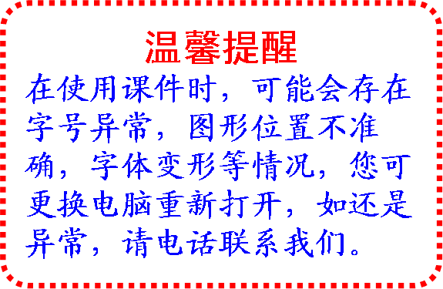
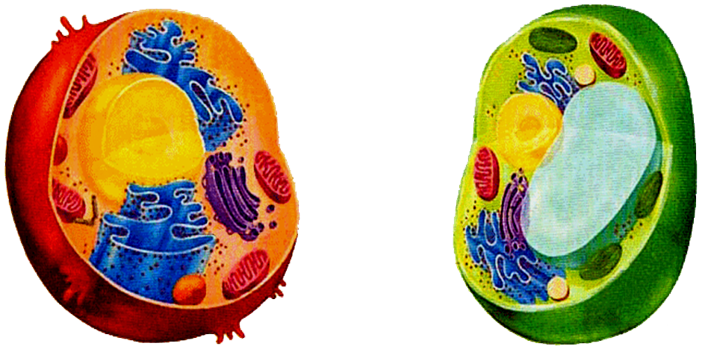
第2节 第2课时 细胞器之间的协调配合和细胞的生物膜系统
温故知新：
内质网
线粒体
高尔基体
核糖体
溶酶体
中心体
叶绿体
液泡

Slide 2
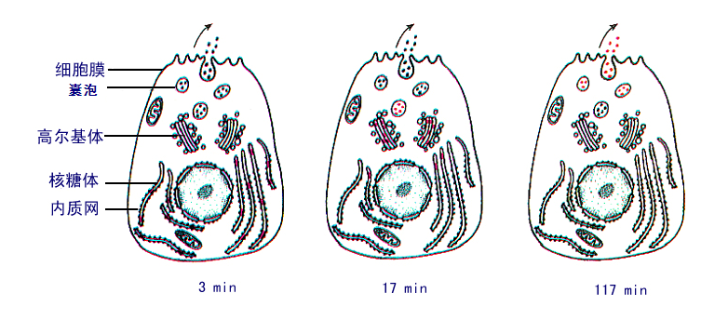
科学家用^{３}Ｈ标记亮氨酸供给豚鼠胰腺腺泡细胞以合成蛋白质
时 间 | 位 置
3分钟后 | 附着有核糖体的内质网
17分钟后 | 高尔基体
117分钟后 | 细胞膜内侧的囊泡和释放到细胞外的分泌物中

Slide 3
一、细胞器之间的协调配合
资料分析——分泌蛋白的合成和运输
1.研究方法:
同位素标记法
2.分泌蛋白：
概念：在细胞内合成，分泌到细胞外起作用的蛋白质。
例如：消化酶、抗体、某些蛋白质类激素等。

Slide 4
3.分泌蛋白的合成和运输：
核糖体
内质网
高尔基体
细胞膜
合成肽链
加工成具有一定空间结构的蛋白质
加工、
包装、
运输
细胞外
分泌到
提供能量
线粒体
Notes:
王勇 （yowa7572@sina.com）

Slide 5
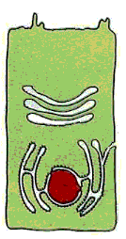
(1)与蛋白质合成有关的细胞器和
结构有哪些？
提示：核糖体、
内质网、
高尔基体、
细胞膜、
线粒体。
(2)请简述蛋白质的合成过程：
囊泡
囊泡
细胞膜
核糖体
内质网
高尔基体
合 成
加工 运输
加工、分类和包装
氨基酸
多肽
蛋白质
成熟的蛋白质
(3)膜面积的变化：
内质网膜面积减小，高尔基体膜面积基本不变，
细胞膜面积略有增加。

Slide 6
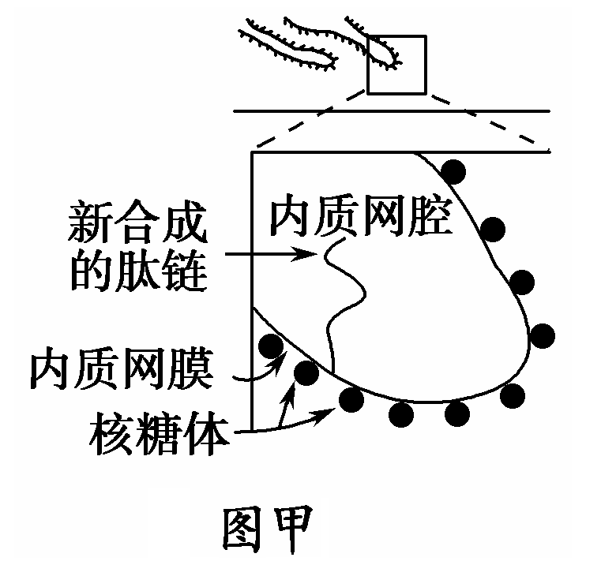
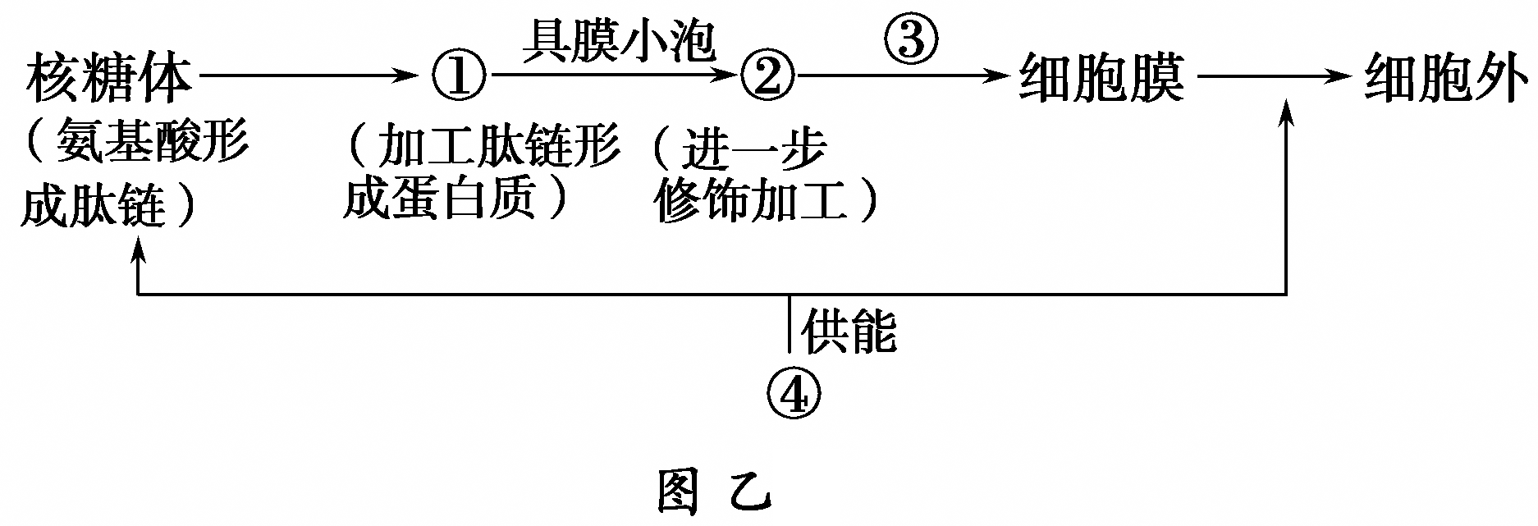
【典例感悟】
图甲为细胞内内质网结构局部放大模式图，图乙为分泌蛋白从合成到排出细胞的全过程。请分析回答下面的问题。
(1)分泌蛋白是在附着在内质网上的核糖体中合成的，
而不是在游离的核糖体中合成的，为什么？_______________________________________________
___________________________________。
分泌蛋白的合成要通过内质网和高尔基体，而游离的
核糖体不能在内质网上加工

Slide 7
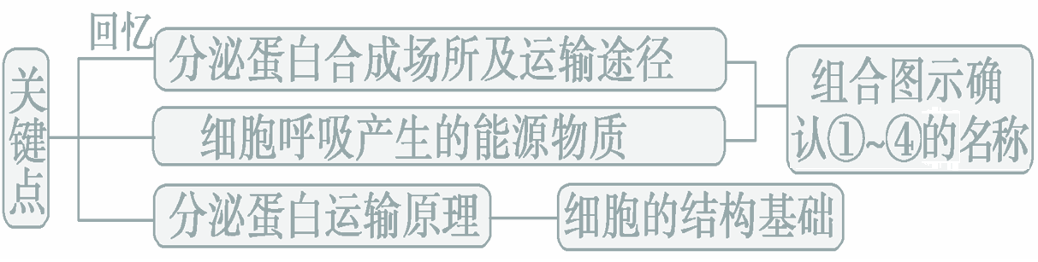
(2)图乙中①②③均代表细胞的某种结构，它们依次是________、________和________。
(3)分泌蛋白从合成到排出细胞的过程，体现了生物膜结构具有_______________的特点。
内质网
高尔基体
囊泡
一定的流动性
  解题关键

Slide 8
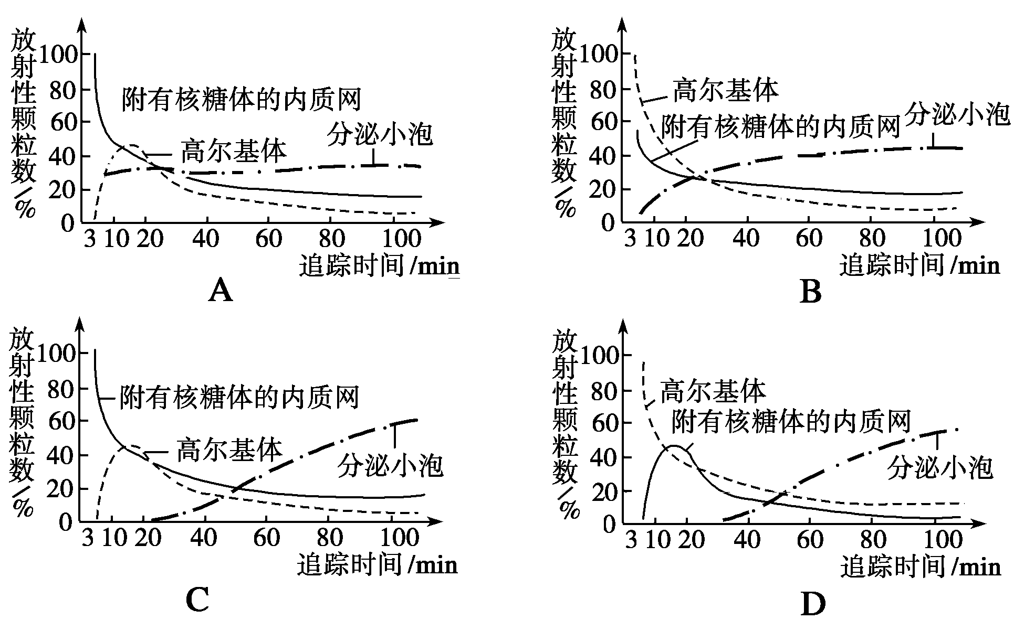
扣标训练
下图表示用³H-亮氨酸标记细胞内的分泌蛋白，追踪不
同时间具有放射性的分泌蛋白颗粒在细胞内的分布情
况。其中正确的是 ( )
C

Slide 9
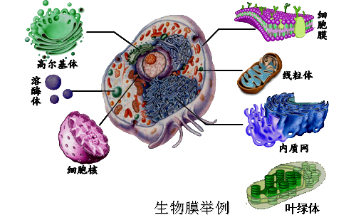
§3—2 细胞器——系统内的分工合作（二）
二、细胞的生物膜系统
细胞器膜
细胞膜
1.概念：由_________、_______和_______等结构，共同构成细胞的生物膜系统。
核膜
思考：具膜细胞器有哪些？
内质网、高尔基体、线粒体、叶绿体、溶酶体、液泡等。

Slide 10
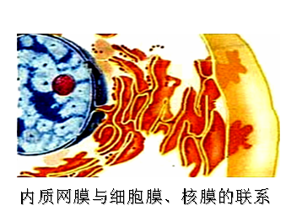
2.生物膜之间的转化关系
内质网
核膜
细胞膜
高尔基体
间接联系

Slide 11
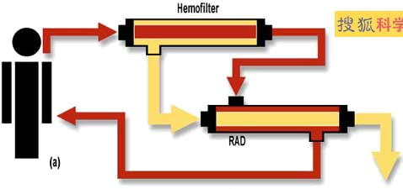
3.生物膜系统在细胞生命活动中的作用
(1)细胞膜使细胞具有一个相对稳定的内部环境。在细胞与外部环境进行物质运输、能量交换和信息传递的过程中起决
定性作用。
联系社会：透析型人工肾
肾功能发生障碍时，代谢废物不能排出，患者会出现水肿、尿毒症。目前常用的治疗方法，是用透析型人工肾替代病变肾脏行使功能。其中起关键作用的就是一种人工合成的膜材料。
(2)为多种酶提供了大量的附着位点，是许多生化反应的场所。
(3)将细胞器分隔成许多小区室，使多种化学反应能同时进行而不会互相干扰,保证细胞生命活动高效、有序地进行。

Slide 12
随
堂
精
练
1.分泌蛋白（如胰蛋白酶）在附着于内
质网上的核糖体中合成后，运输方向是
（ ）
A.内质网→细胞膜→高尔基体
B.高尔基体→内质网→细胞膜
C. 内质网→高尔基体→细胞膜
D. 细胞膜→内质网→高尔基体
C
小试身手

Slide 13
随
堂
精
练
2.在下列结构中，含高尔基体和内质网较多的
细胞是（ ）
A.神经细胞 B.汗腺细胞
C.肌细胞 D.胰腺外分泌部细胞
D
3.胰岛细胞中与合成、分泌胰岛素有关的一组
细胞器是（ ）
A.线粒体、高尔基体、中心体、内质网
B.内质网、核糖体、高尔基体、线粒体
C.内质网、核糖体、高尔基体、叶绿体
D.内质网、核糖体、高尔基体、中心体
B

Slide 14
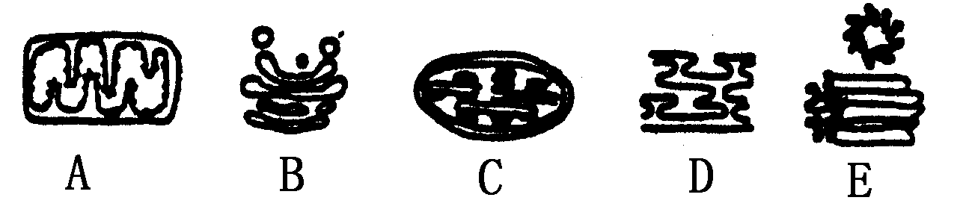
随
堂
精
练
4.下列模式图表示几种细胞器，请据图回答(填标号)。
(1)能将光能转变为化学能的细胞器_________。
(2)与细胞壁的形成有关的细胞器是_______。
(3)在酶的参与下，进行多种化学反应合成有机物的细胞器是_________。
(4)与根吸收矿质元素有关的细胞器是______。
(5)高等植物细胞没有的细胞器是________。
C
B
D
A
小试身手
E

Slide 15
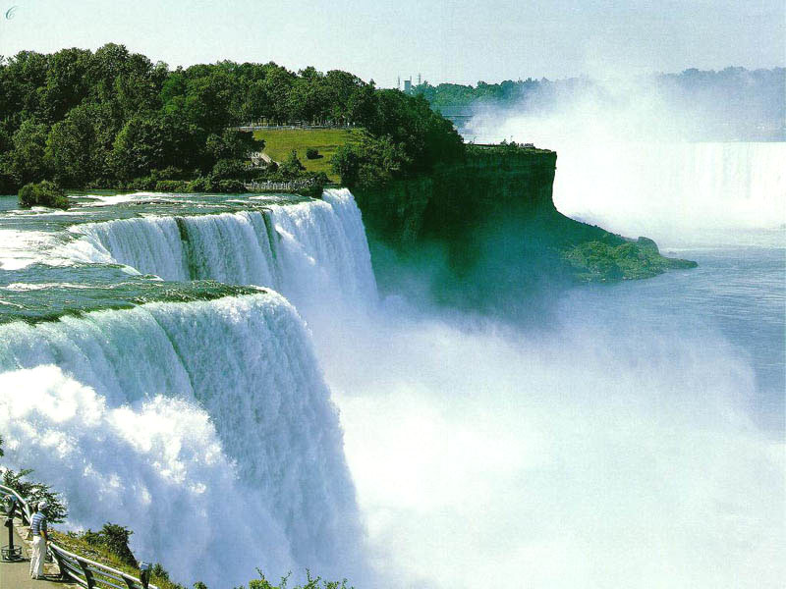

再见

